Slide 1
Районное методическое объединение преподавателей – организаторов ОБЗР 06 ноября 2024 г. Районный этап ВсОШ по ОБЗР
Информационно-методический центр Приморского района Санкт-Петербурга

Slide 2
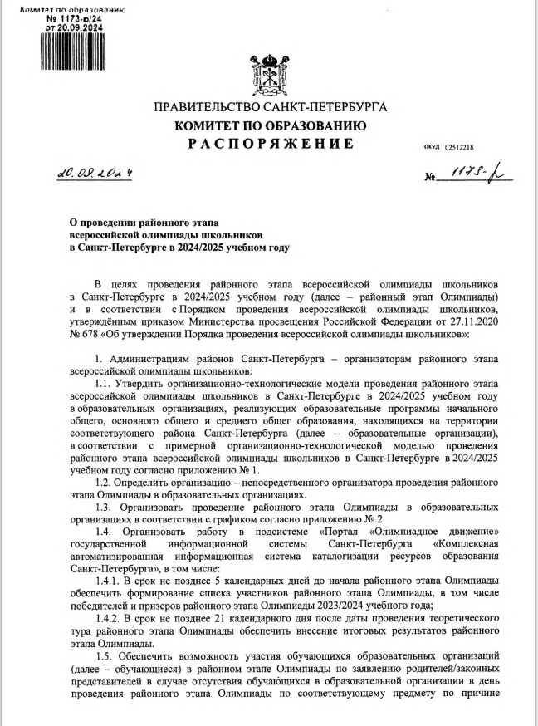
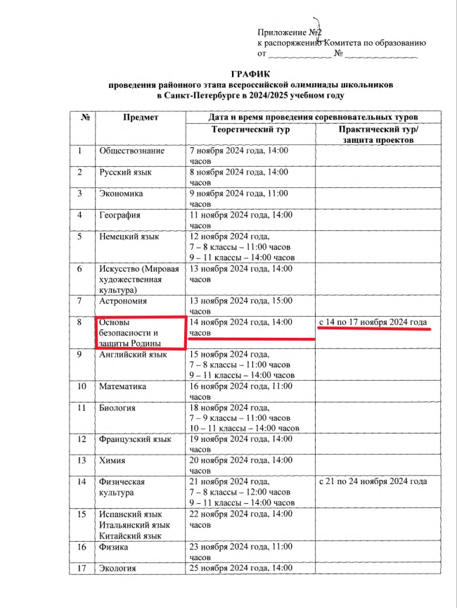
Районный тур олимпиады
Теория – 14 ноября в 14.00, на базе ГБОУ №199 и ГБОУ №583
Практика – 16 ноября по графику на базе ГБОУ №199

Slide 3
Баллы для участия в районном этапе
 | Баллы для участия в ВсОШ районный этап | Баллы для участия в отборочном туре городской олимпиады Санкт-Петербурга по ОБЗР 6-8 классы
6 класс | Не участвуют | 50
7 класс | 55 | 55
8 класс | 55 | 55
9 класс | 60 | Не участвуют
10 класс | 70 | Не участвуют
11 класс | 70 | Не участвуют

Slide 4
ВСОШ по ОБЗР ТЕОРИТЕЧЕСКИЙ ЭТАП
ГБОУ № 199 ул. Ул.Оптиков, д. 45, к. 3 | ГБОУ №583 Пр. Авиаконструкторов, д. 14
ГБОУ №55 ГБОУ №64 ГБОУ №116 ГБОУ №320 ГБОУ №428 ГБОУ №440 ГБОУ №540 ГБОУ №583 ГБОУ №598 ГБОУ №600 ГБОУ №601 ГБОУ №644 ГБОУ №661 ГБОУ №777 | ГБОУ №41 ГБОУ №43 ГБОУ №52 ГБОУ №57 ГБОУ №106 ГБОУ №154 ГБОУ №165 ГБОУ №199 ГБОУ №246 ГБОУ №554 ГБОУ №575 ГБОУ №578 | ГБОУ №580 ГБОУ №595 ГБОУ №597 ГБОУ №617 ГБОУ №634 ГБОУ №635 ГБОУ Морской лицей

Slide 5
Время старта на практический тур в ГБОУ №199
13.00
ГБОУ №320, ГБОУ №57, ГБОУ №683
13.10
ГБОУ №598, ГБОУ №595, ГБОУ №634, ГБОУ №661, ГБОУ №440, ГБОУ №116
13.20
ГБОУ №64, ГБОУ №199, ГБОУ №583, ГБОУ №540
13.30
ГБОУ №575, ГБОУ №597, ГБОУ №43
13.40
ГБОУ №600, ГБОУ №578, ГБОУ №580, ГБОУ №154, ГБОУ №635
13.50
ГБОУ №106, ГБОУ №154, ГБОУ №554, ГБОУ №55, ГБОУ №116

Slide 6
Время старта на практический тур в ГБОУ №199
14.00
ГБОУ №165, ГБОУ №540, ГБОУ №246, ГБОУ №428
14.10
ГБОУ Морской лицей, ГБОУ №41, ГБОУ №52, ГБОУ №601
14.20
ГБОУ №777
14.40
ГБОУ №644
15.10
ГБОУ №617
16.00 – закрытие практики на вход

Slide 7
Этапы практического тура
 | Узлы | Кровотечение | УСП
6-9 | 6 узлов по предназначению | Лежа на одну из конечностей (по заданию) | На себя (три восьмерки или полная обвязка)
10-11 | 6 узлов по предназначению | Лежа на одну из конечностей (по заданию) | На себя (три восьмерки или полная обвязка) | Слитная сборка – разборка ЛЕЖА!

Slide 8
Это обязательно!!!
Обязательна
сменная обувь!
На практику
необходима
спортивная
одежда
Прибытие на теоретический этап не ранее 13.15.
Прибытие на практический этап за 10-15 минут до старта.
Мобильные телефоны, наушники, электронные часы сдаются сопровождающему
Черная гелевая
ручка

Slide 9
Жюри практического тура
Ветка 6-7-8 | Ветка 9 | Ветка 10-11
Узлы | Узлы | Узлы
Худых Олег Валерьевич | Балыбердин Андрей Геннадьевич | Ковалев Станислав Владимирович
Козлов Юрий Иванович | Лукманов Эдуард Мугинович | Пяташ Дмитрий Валерьевич
Таскаев Максим Александрович | Астафуров Сергей Иванович | Акопян Роберт Джаникович
Кровотечение | Кровотечение | Кровотечение
Кальнов Сергей Анатольевич | Куликова Мария Сергеевна | Беляев Михаил Владимирович
Дмитриева Валентина Александровна | Волкова Светлана Владимировна | Токарев Владимир Юрьевич
Пешкова Юлия Олеговна | Бондаренко Елена Владимировна | Мысов Сергей Клавдиевич
УСП | УСП | УСП
Харченко Андрей Николаевич | Исайцев Сергей Николаевич | Чернявский Игорь Геннадьевич
Державин Сергей Владимирович | Диваев Альберт Салимьянович | Булах Алексей Василевич
Мальков Константин Анатольевич | Трифонов Роман Александрович | Никулина Светлана Викторовна
 |  | Сборка-разборка
 |  | Сергеев Александр Валентинович
 |  | Колола Леонид Иванович
 |  | Бочкарев Евгений Павлович

Slide 10
СПАСИБО ЗА ВНИМАНИЕ

